Slide 1

«ИНТЕГРАЦИЯ СОВРЕМЕННЫХ ТЕХНОЛОГИЙ В ПРОЦЕССЕ РЕАЛИЗАЦИИ СТЕМ-ПРОЕКТА»
Муниципальное автономное дошкольное образовательное учреждение Центр развития ребенка – детский сад №2
МО Усть-Лабинский район
Ануфриева Полина Александровна, воспитатель

Slide 2
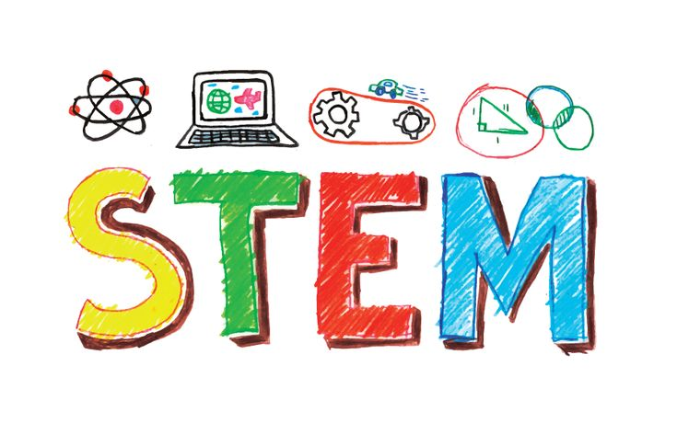
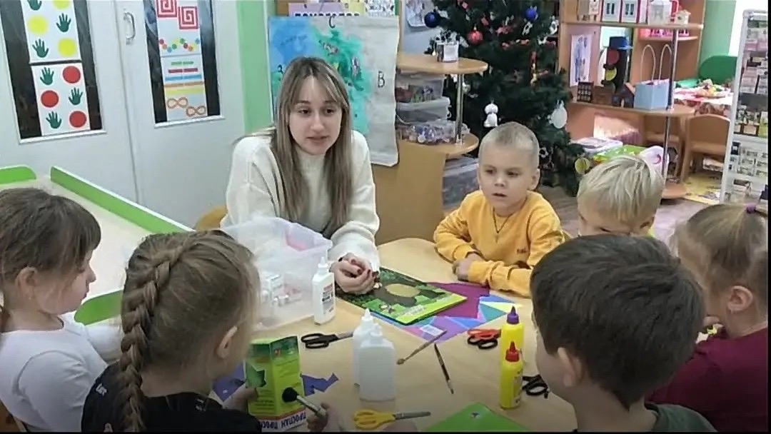
Цель проекта: развитие у детей креативного мышления, инженерных навыков, умения сотрудничать, быть командой, доводить дело до конца

Slide 3
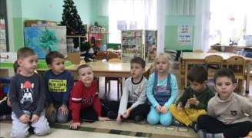
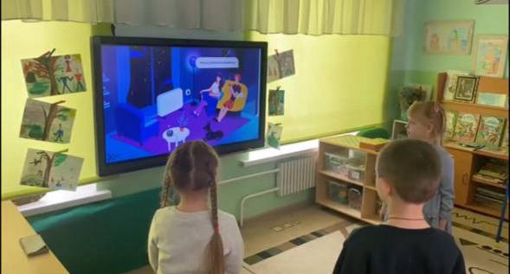
КАК ВОЗНИКЛА ИДЕЯ ИЗОБРЕТЕНИЯ?
Групповой сбор.
Обсуждение темы «Современные дома»
Просмотр видеоролика «Приставка Алиса»

Slide 4
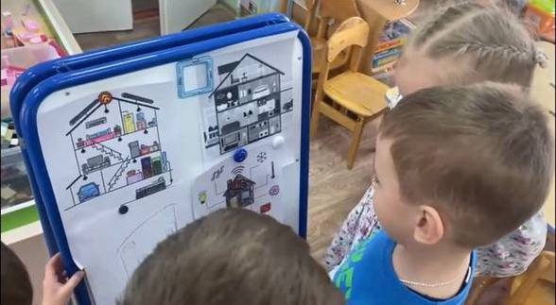
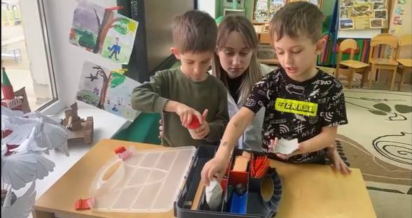
Доска идей
Наша коллекция строительных материалов

Slide 5
ДЕТСКИЙ ПЛАН СОЗДАНИЯ «УМНОЙ УСАДЬБЫ» СОДЕРЖАЛ СВЕДЕНИЯ:
Какой будет форма усадьбы? (дом, терраса, мост, ферма)
Из каких материалов будет конструкция? (Йохокубы, легоконструктор, вторичное сырье)
Какие умные функции будут в усадьбе?(Функция управления светом, подсветка моста и крыши дома. Система управления для лифта. Изменение расположения картин).

Slide 6
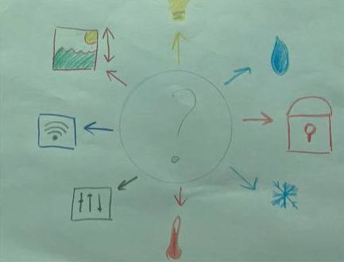
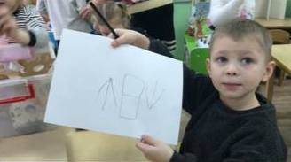

Slide 7
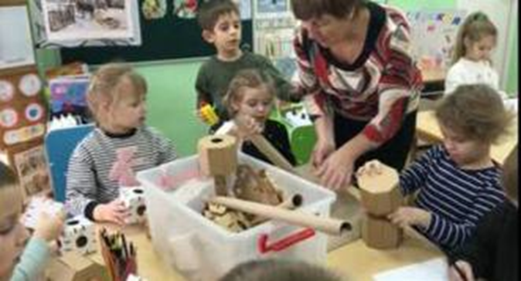
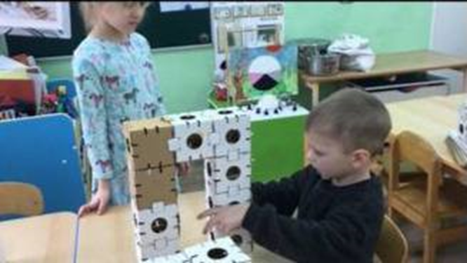
ГРУППА СТРОИТЕЛЕЙ
Создание макета Умной усадьбы
Создание лифта

Slide 8
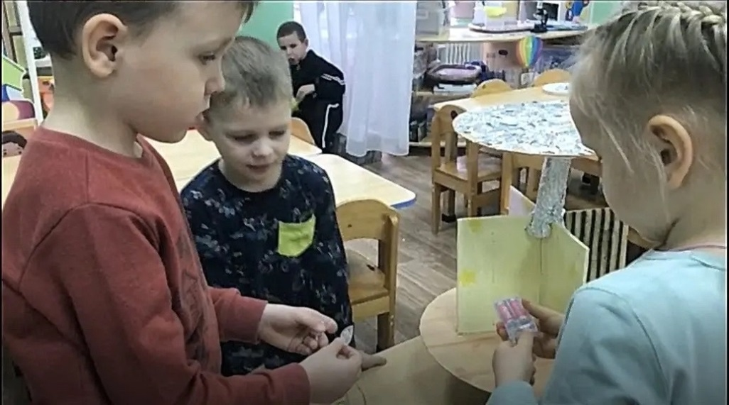
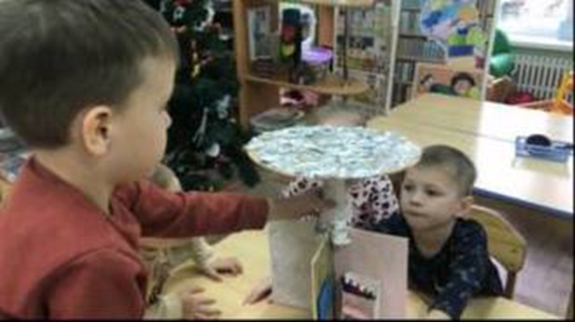
ГРУППА ИЗОБРЕТАТЕЛЕЙ
Создание освещения в усадьбе
Апробация солнечной батареи

Slide 9
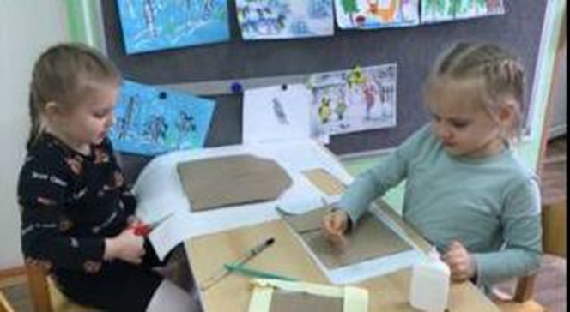
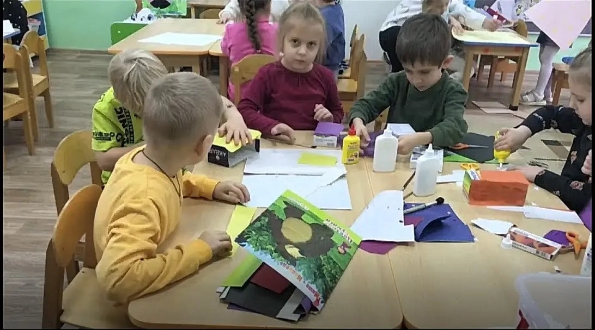
ГРУППА ДИЗАЙНЕРОВ
Оформление стен и пола усадьбы
Создание и оформление мебели

Slide 10
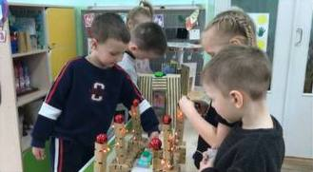
Игры: «День рождения», «В доме ремонт», «Встречаем гостей»

Slide 11
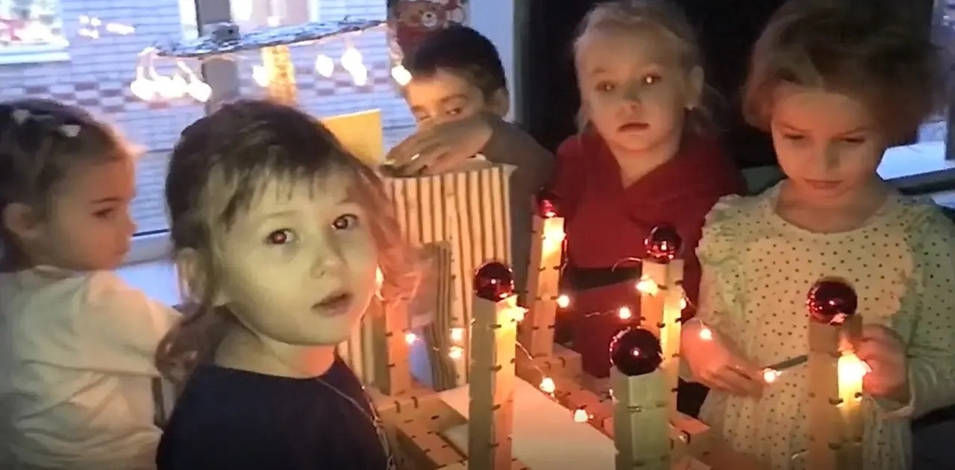
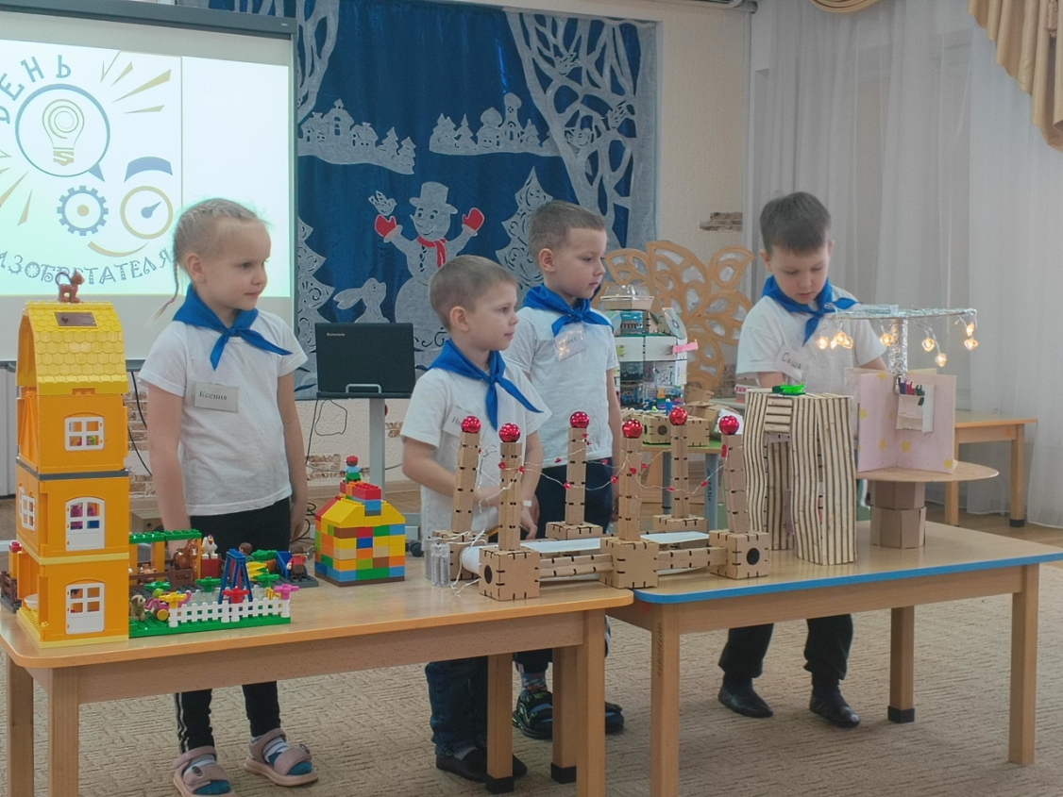
Экскурсия для детей младшей группы
Выступление на конкурсе «Я - исследователь»

Slide 12
ИНТЕГРАЦИЯ СОВРЕМЕННЫХ ТЕХНОЛОГИЙ
Технологии
Экспериментирование
Проектная деятельность
Игровая форма освоения знаний

Slide 13
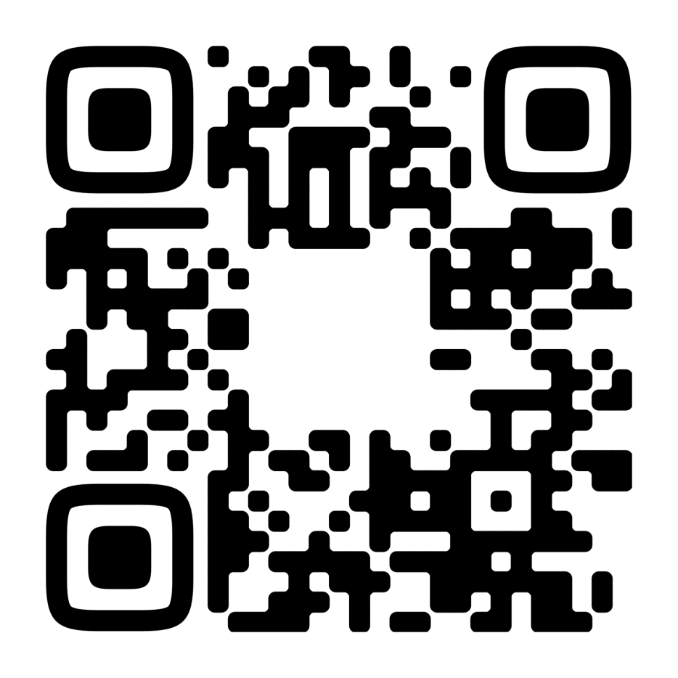
НАШИ КОНТАКТЫ
Сообщество на платформе «ВК»
3426876@rambler.ru – наша почта

